Slide 1




Chính tả
Chính tả
Tiếng Việt
Tiếng Việt

Slide 2

Thứ … ngày … tháng … năm …
Tiếng Việt
Tuần 20 – Tiết 3
Nghe – viết: Lễ hội hoa nước Ý

Slide 3
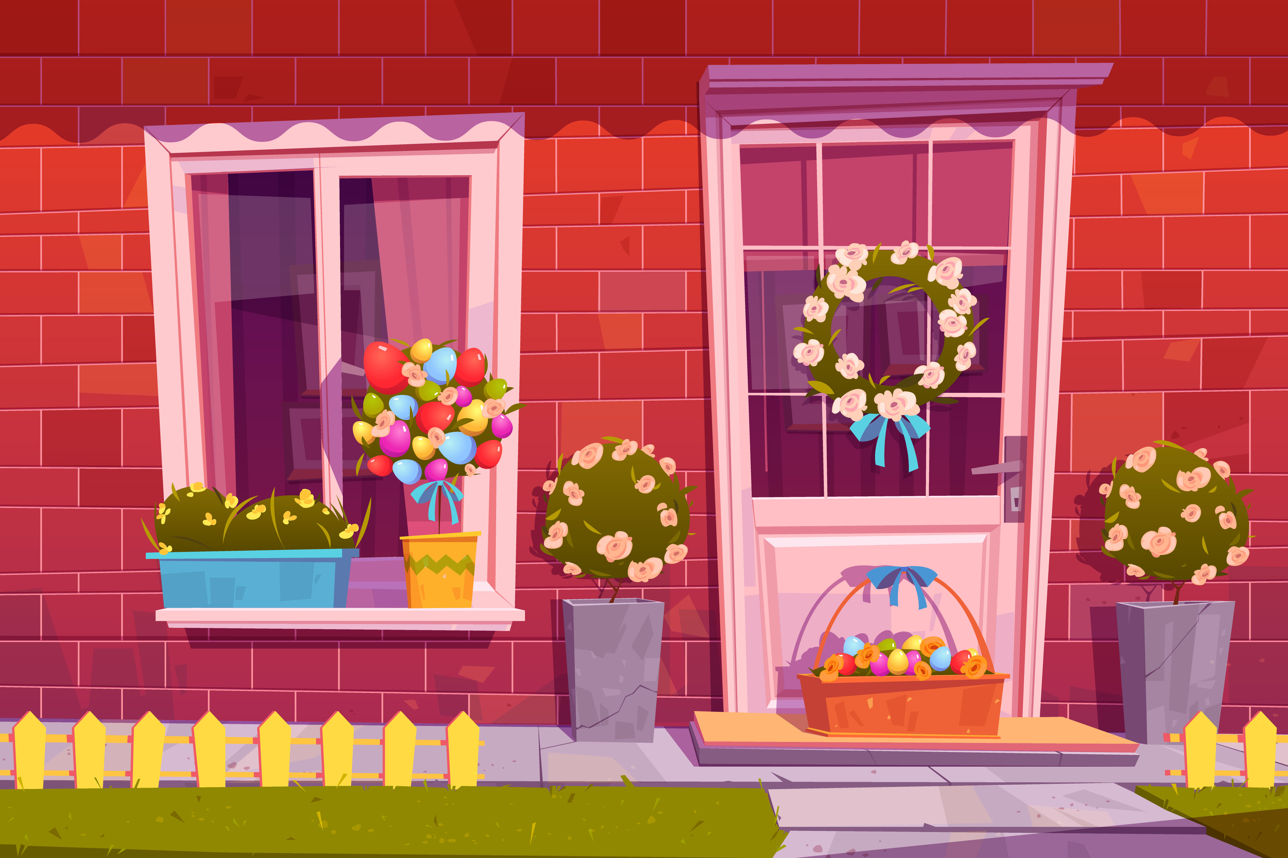
Lễ hội hoa nước Ý
Vào dịp tháng sáu, từ Thủ đô Rô-ma đến các tỉnh thành của nước Ý tưng bừng mở lễ hội hoa. Người dân rải những cánh hoa đủ màu lên các bức tranh vừa vẽ trên đường tạo nên những tác phẩm nghệ thuật đặc sắc. Rất nhiều du khách đến đây tham dự lễ hội độc đáo này.
Phạm Minh Châu

Slide 4

CHIA SẺ TRƯỚC LỚP
CHIA SẺ TRƯỚC LỚP
?
Lễ hội nào được giới thiệu trong bài?
Trong bài giới thiệu đến lễ hội hoa.

Slide 5
CHIA SẺ TRƯỚC LỚP
CHIA SẺ TRƯỚC LỚP
Cảnh vật có gì đặc biệt?
?
Người dân rải những cánh hoa đủ màu lên các bức tranh vẽ trên đường tạo nên những tác phẩm nghệ thuật đặc sắc.

Slide 6



Luyện đọc từ khó
rải
rải

Slide 7
Luyện đọc từ khó
rải
bức tranh
bức tranh

Slide 8
Luyện đọc từ khó
rải
đặc sắc
bức tranh
đặc sắc

Slide 9
Em hãy tìm tên địa danh nước ngoài có trong bài.
THẢO LUẬN NHÓM ĐÔI

Slide 10
Lễ hội hoa nước Ý
Vào dịp tháng sáu, từ Thủ đô Rô-ma đến các tỉnh thành của nước Ý tưng bừng mở lễ hội hoa. Người dân rải những cánh hoa đủ màu lên các bức tranh vừa vẽ trên đường tạo nên những tác phẩm nghệ thuật đặc sắc. Rất nhiều du khách đến đây tham dự lễ hội độc đáo này.
Phạm Minh Châu
Rô-ma
Ý

Slide 11
Ý
Còn được gọi là I-ta-li-a, tên của một quốc gia ở châu Âu

Slide 12
Theo các em, khi viết tên địa danh nước ngoài sẽ viết như thế nào?
THẢO LUẬN NHÓM ĐÔI

Slide 13
Cách viết tên địa danh nước ngoài
Nếu tên riêng chỉ có một tiếng: Viết hoa tiếng đó.
Nếu tên riêng gồm hai tiếng: Viết hoa chữ đầu, dấu gạch nối giữa hai chữ, các chữ và dấu gạch nối viết sát nhau, không có khoảng cách.

Slide 14
Tiêu chí đánh giá
Tiêu chí đánh giá
1. Sai không quá 5 lỗi.
2. Chữ viết rõ ràng, sạch đẹp.
3. Trình bày đúng hình thức.

Slide 15



THỰC HÀNH
THỰC HÀNH

Slide 16




Phân biệt s/x

Slide 17


Em hãy chọn tiếng trong ngoặc phù hợp với mỗi
(sắc/ xắc)
xắc
Các cô gái đeo chiếc vải nho nhỏ, có tua bằng chỉ ngũ .
sắc: màu sắc.
xắc: túi cầm tay hoặc đeo ở vai, thường bằng da, miệng có thể cài kín.
sắc

Slide 18
Em hãy chọn tiếng trong ngoặc phù hợp với mỗi
Cô mèo tam thể vừa bốn chú mèo con rất .
(sinh/ xinh)
sinh
xinh

Slide 19
Em hãy chọn tiếng trong ngoặc phù hợp với mỗi
(say/ xay)
say: rất sâu (ngủ), không còn hay biết gì cả.
xay: làm cho tróc vỏ, vỡ ra hay nhỏ mịn bằng cói quay.
say
xay
Ru bé ngủ , rồi bà đi bột làm bánh.

Slide 20


Phân biệt ch/tr hoặc
thanh hỏi/ thanh ngã

Slide 21
TRÒ CHƠI
Truyền điện
Truyền điện

Slide 22
Truyền điện
Truyền điện
Luật chơi
Lớp chia thành 2 nhóm chơi thực hiện hai lượt chơi:
+ Lượt 1: Lần lượt đưa ra từ có hai tiếng cùng bắt đầu bằng chữ ch hoặc tr.
+ Lượt 2: Lần lượt đưa ra từ có chứa thanh hỏi hoặc thanh ngã.
Nhóm nào trả lời được nhiều từ hơn sẽ chiến thắng.

Slide 23
Em hãy tìm 3 – 4 từ ngữ:
Lượt 1
Lượt 2
Có hai tiếng cùng bắt đầu bằng:
Chứa tiếng có:
Ví dụ: chăm chỉ
Ví dụ: khỏe khoắn
Chữ ch
Thanh hỏi
Ví dụ: trồng trọt
Ví dụ: mạnh mẽ
Chữ tr
Thanh ngã

Slide 24
Nhóm chiến thắng
Nhóm chiến thắng

Slide 25

Tiếng việt
Tiếng việt
Xin chào
hẹn gặp lại

